Slide 1
Análisis, Diseño, e Implementación de un Sistema de Gestión de Cartera para la Asociación de Docentes de la Escuela Politécnica del Ejéricto
Por:
RICARDO BARRERA
GABRIELA MOLINA
JULIO 2013

Slide 2
AGENDA
Introducción.
Planteamiento del Problema.
Objetivos
Alcance
Marco Teórico
Metodología
Solución
Conclusiones
Recomendaciones

Slide 3
INTRODUCCIÓN
Brinda Ventajas
Gestión Información
Control de Información
Procesos
Implementación de Aplicaciones
Costos
Incrementar Productividad
Tiempo

Slide 4
PLANTEAMIENTO DEL PROBLEMA
SEGURIDAD
PROCESO MANUAL
BÚSQUEDA
TIEMPO

Slide 5
OBJETIVOS

Slide 6
OBJETIVO GENERAL
Analizar, Diseñar e Implementar un Sistema de Gestión de Cartera, orientado a la Web para la Asociación de Docentes de la ESPE

Slide 7
OBJETIVOS ESPECIFICOS
Analizar y especificar los requerimientos de la ADESPE, mediante la norma IEEE-830.
Diseñar e implementar la aplicación con una herramienta segura y confiable, utilizando la metodología OMT y estándares determinados.
Realizar las pruebas de la aplicación web y capacitar a los usuarios.

Slide 8
ALCANCE
Optimizar el proceso de administración de descuentos.
Actualización de Datos del socio.
Consultas en línea.

Slide 9
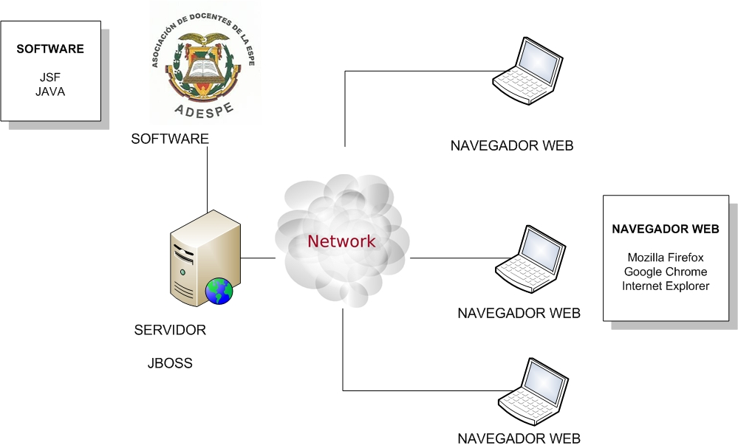
MARCO TEÓRICO
APLICACIÓN WEB
Notes:
¿Qué es una aplicación web?
Una aplicación web es un sistema informático donde existe una gran cantidad de información estructurada, que será consultada, procesada y analizada mediante los usuarios en distintos navegadores.
Una de las principales características que tiene una aplicación web es la interacción que tiene el usuario con la información, ya que contiene elementos que permiten una comunicación activa entre los mismos. El diseño de su interfaz debe ser claro y sobre todo simple de usar, esto permite al usuario acceder a los datos de manera interactiva.
Las aplicaciones web son las más comunes de utilizar debido a lo práctico del navegador web como un cliente, así como tiene la facilidad de actualizar y mantener aplicaciones web sin distribuir e instalar software en varios usuarios.

Slide 10
MARCO TEÓRICO
HERRAMIENTAS OPEN SOURCE UTILIZADAS

Slide 11
MARCO TEÓRICO
ARQUITECTURA

Slide 12
METODOLOGÍA OMT (OBJECT MODELING TECHNIQUE)
Análisis y diseño orientada a objetos.
Da Énfasis en la importancia del modelo y su uso está enfocado en el mundo real para un nivel de diseño.
Es un proceso evolutivo durante la fase de análisis.

Slide 13
MODELOS DE OMT
Modelo de Objetos
Estática
Identidad, Relación entre objetos, atributos y operaciones,
Modelo Dinámico
Evolución temporal de los objetos en un Sistema
Modelo Funcional
Transformación de datos.
Datos
Control
Comportamiento
Secuencia de operaciones.
Organización de sucesos y estados
Funciones, correspondencias.
Dependencias funcionales.

Slide 14
FASES DE LA METODOLOGÍA OMT
ANÁLISIS
Modelo de Objetos
Modelo Dinámico
DISEÑO
Diseño del Sistema
Diseño de Objetos
IMPLEMENTACIÓN
Codificación
Pruebas
Modelo Funcional
Notes:
ANÁLISIS: El modelo de análisis es una abstracción resumida y precisa de lo que debe de hacer el sistema deseado.
DISEÑO DEL SISTEMA: Se toman decisiones de alto nivel sobre la arquitectura del sistema ha implementar.
DISEÑO DE OBJETOS: Se construye un modelo de diseño basándose en el modelo de análisis e incorporando detalles de implementación
Se centra en las estructuras de datos y algoritmos que son necesarios para implementar cada clase.
IMPLEMENTACION: Indica que las clases y relaciones son finalmente traducidas a un lenguaje de programación, a una base de datos (objetos) o a una implementación de hardware.
En definitiva se debe conseguir que la forma de implementación elegida sea lo más flexible y extensible.

Slide 15
SOLUCIÓN

Slide 16
REQUERIMIENTOS FUNCIONALES
Módulo de Administración
Gestionar Usuarios
Gestionar Perfiles
Módulo de Mantenimiento
Gestionar Socios
Gestionar Tipo de Socios

Slide 17
REQUERIMIENTOS FUNCIONALES
Módulo de Procesos:
Servicios
Carga de datos
Forma Manual
Forma Automática (Archivo Excel)
Generación Datos Financieros
Carga de datos
Forma Automática (Archivo Excel)

Slide 18
REQUERIMIENTOS FUNCIONALES
Módulo de Consultas
Exportar Archivo(Excel) de descuentos.
Consultar Descuentos.

Slide 19
DEMOSTRACIÓN DE LA APLICACIÓN

Slide 20
CONCLUSIONES
La aplicación permite realizar la administración de cartera de la ADESPE optimizando el proceso manual que se llevaba y brinda a los socios información online sobre los descuentos y saldos que se generan mensualmente.
Mantiene un respaldo detallado de los descuentos enviados a departamento financiero asegura que los valores sean los correctos, dando conformidad y transparencia en el rol de descuentos mensual.

Slide 21
CONCLUSIONES
Utilizar la metodología OMT, hizo que los cambios que se realizaban periódicamente en los requerimientos no sean de gran impacto, ya que permitió centrarnos en los aspectos relevantes del problema para plasmar los procesos en papel, así como el desarrollo de los diagramas requeridos por la metodología.

Slide 22
RECOMENDACIONES
Partiendo del proyecto realizado se recomienda generar plantillas para los componentes de la interfaz que fueron reutilizados en el desarrollo e implementar un área dinámica para el manejo de contenidos.
Informar a otras asociaciones de este tipo acerca de la existencia del sistema, para que pueda ser implementado en ellas.

Slide 23
RECOMENDACIONES
Se recomienda que los archivos para realizar las cargas en la aplicación tengan como clave primaria, la cédula de identificación del socio facilitando el proceso de carga.

Slide 24
GRACIAS

